Slide 1


狐狸和乌鸦
执教人：龙和平
苏湾小学二年级（2）班

Slide 2
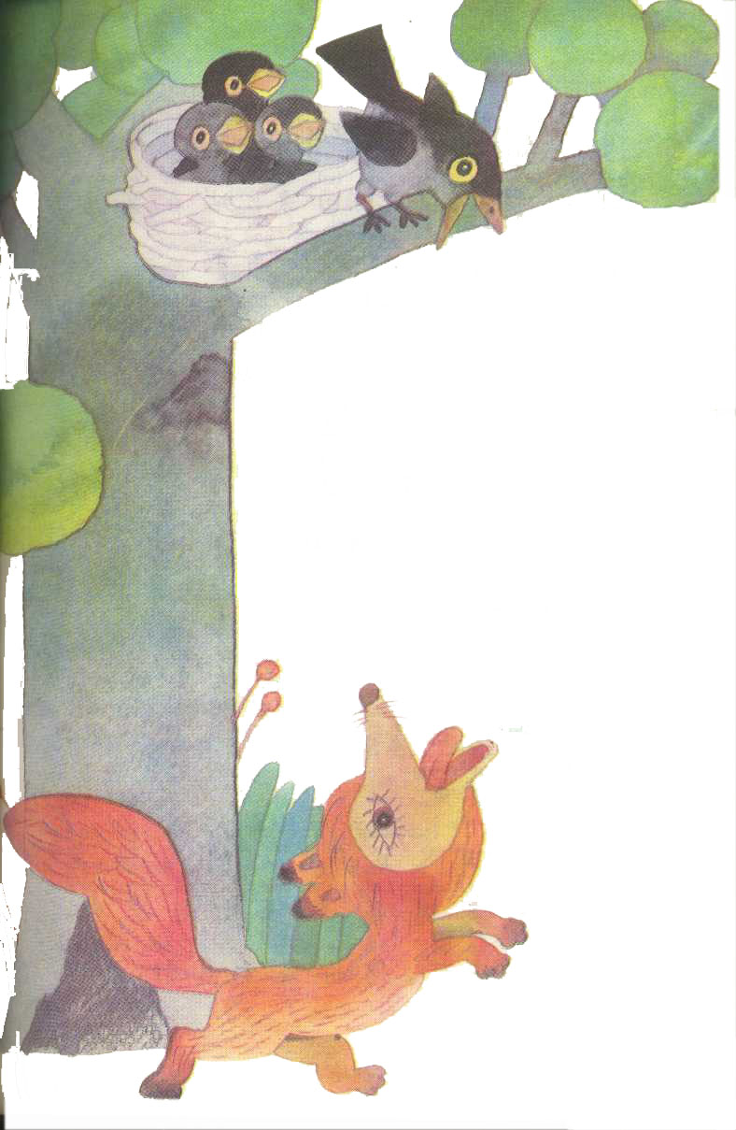


1
1
2
2
3
3
4
4
5
5

Slide 3
狐狸想了想，就笑着对乌鸦说：“您好，亲爱的乌鸦！”乌鸦不做声。
全

Slide 4
狐狸又说：“亲爱的乌鸦，您的孩子好吗？”乌鸦看了狐狸一眼，还是不做声.。
全

Slide 5
狐狸又说：“亲爱的乌鸦，您的羽毛真漂亮，麻雀比起你来，可就差多了。你的嗓子真好，谁都爱听您唱歌。您唱几句吧！”
全

Slide 6
乌鸦听了狐狸的话得意极了，就唱起歌来。哇……他刚一张嘴，肉就掉下来了。
全

Slide 7
狐狸想了想，就笑着对乌鸦说：“您好，亲爱的乌鸦！”乌鸦不做声。
狐狸又说：“亲爱的乌鸦，您的羽毛真漂亮，麻雀比起你来，可就差多了。你的嗓子真好，谁都爱听您唱歌。您唱几句吧！”
乌鸦听了狐狸的话得意极了，就唱起歌来。哇……他刚一张嘴，肉就掉下来了。
狐狸又说：“亲爱的乌鸦，您的孩子好吗？”乌鸦看了狐狸一眼，还是不做声。

